Slide 1

องค์ความรู้หรือผลสำเร็จการดำเนินกิจกรรมตามแผนการดำเนินงานฯ

Slide 2
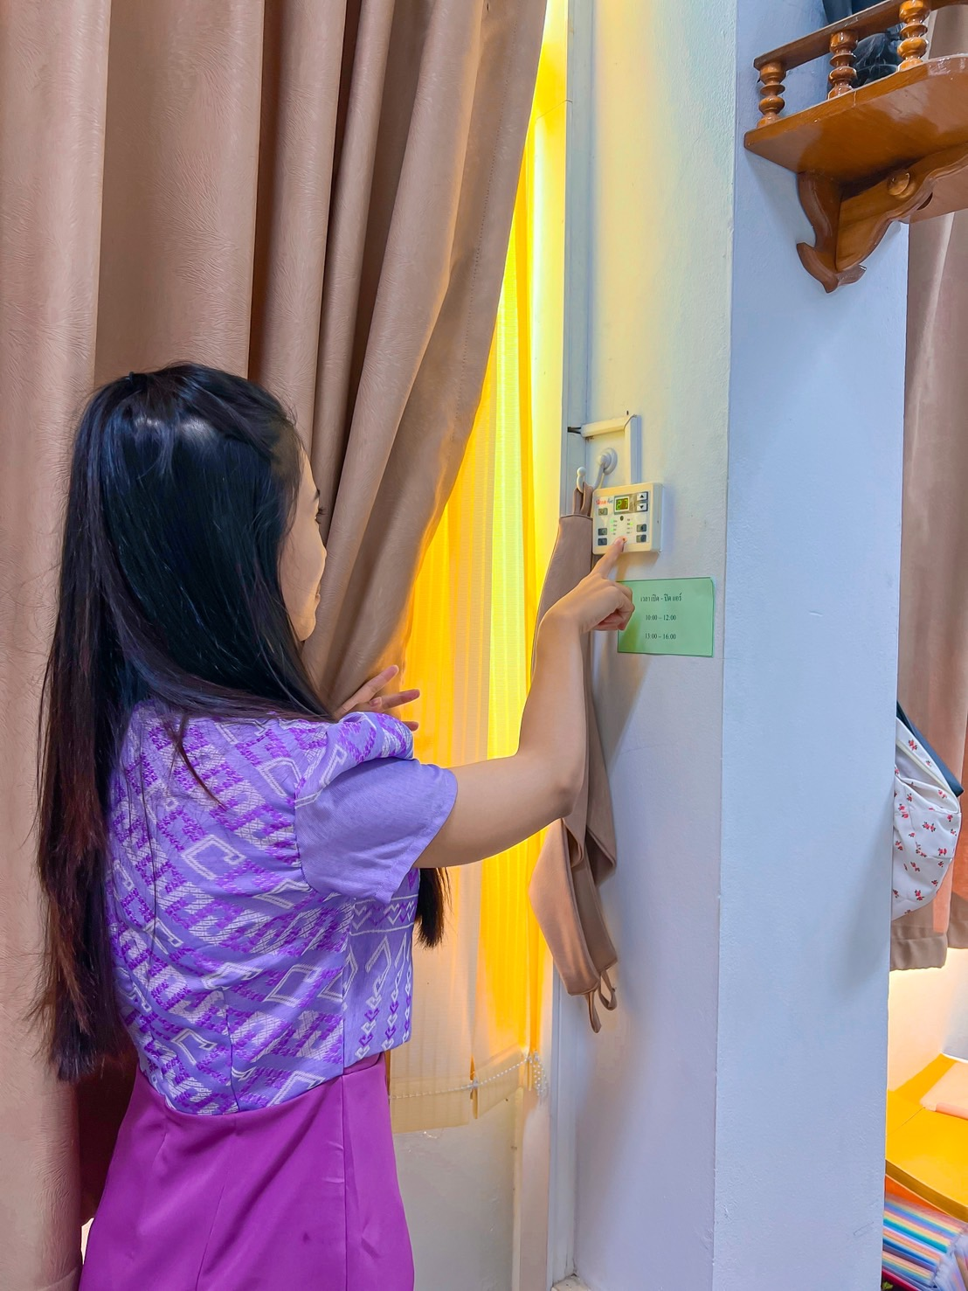
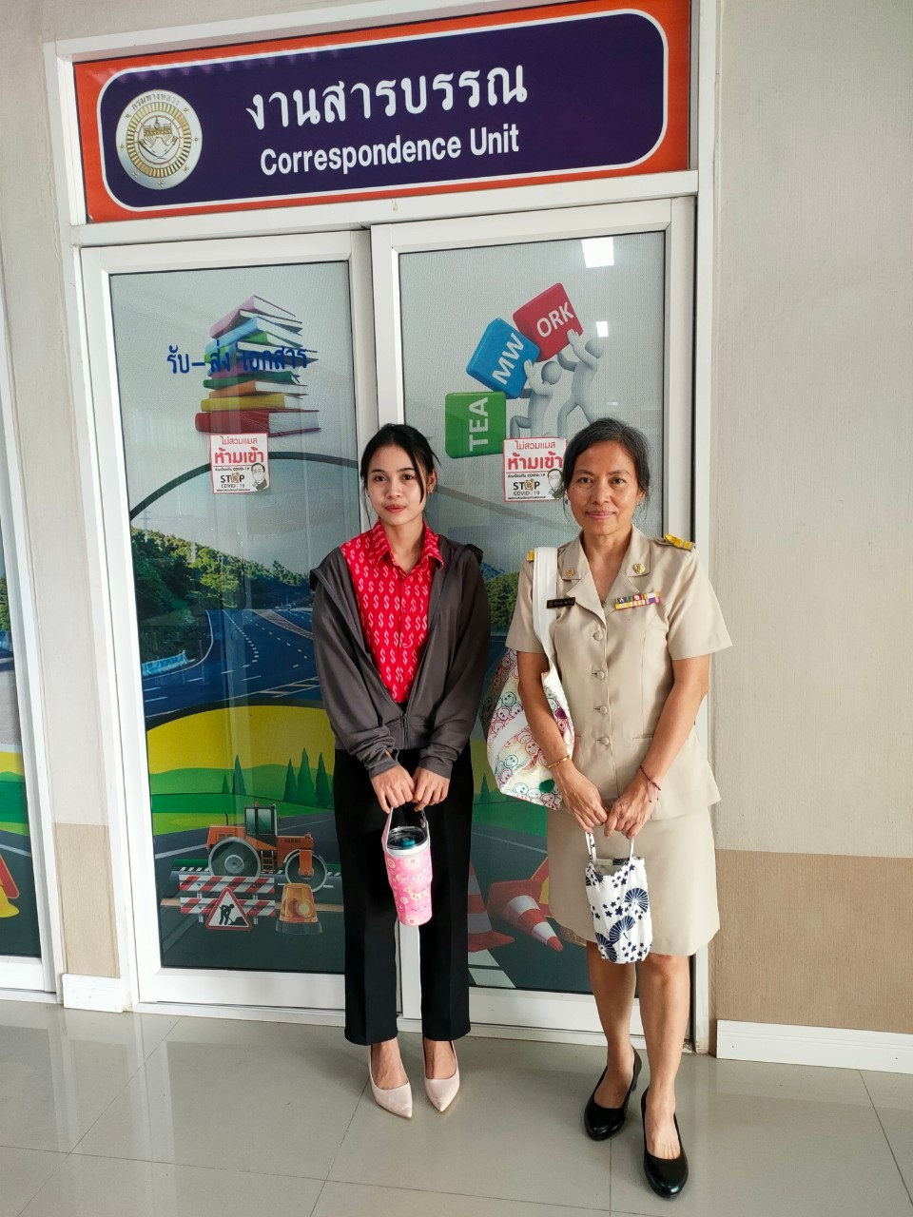
กิจกรรมพอเพียง
กิจกรรมประหยัดพลังงานไฟฟ้า โดยการกำหนด เวลาเปิด - ปิด เครื่องปรับอากาศ หลอดไฟแสงสว่าง และเครื่องใช้ไฟฟ้าทุกครั้งที่ไม่ได้
กิจกรรมรักษ์โลก ลดปริมาณขยะ ใส่ใจสิ่งแวดล้อม โดยการใช้ถุงผ้าแทนการใช้ถุงพลาสติก

Slide 3
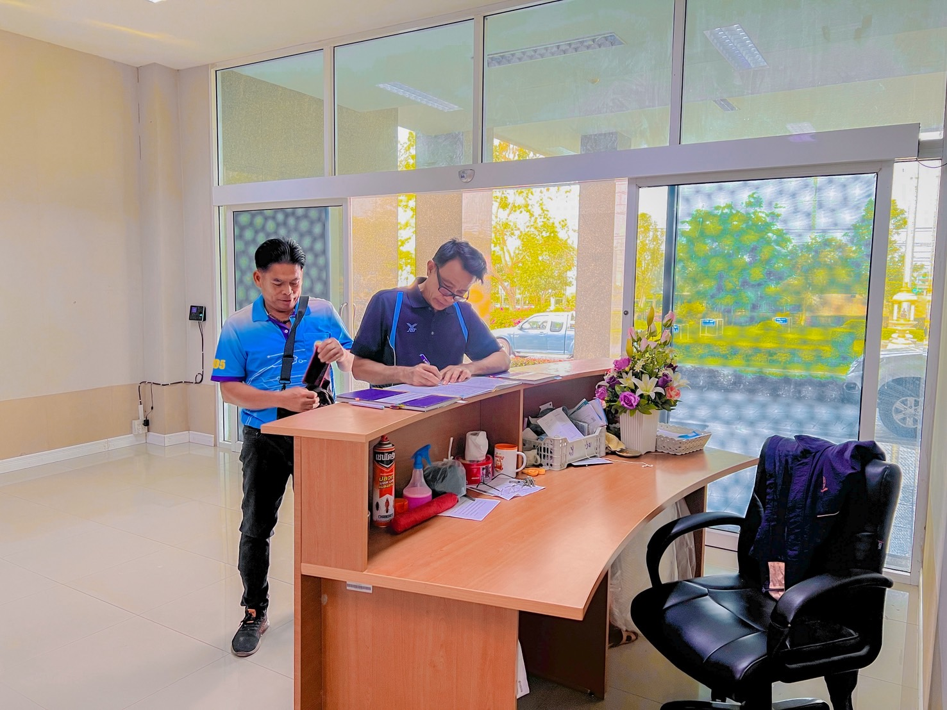
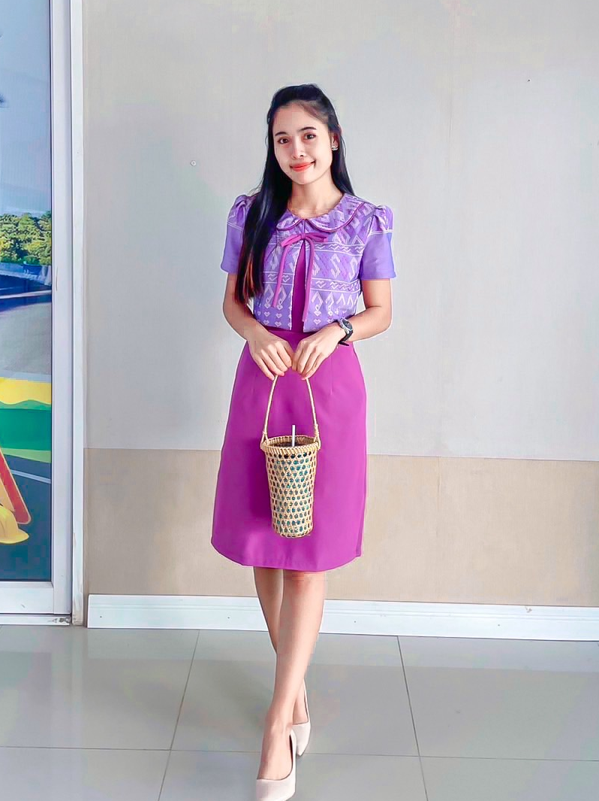
กิจกรรมวินัย
กิจกรรมมาปฏิบัติงานตรงต่อเวลา รับผิดชอบต่อหน้าที่มีวินัย และรักษาภาพลักษณ์ของทางราชการ
กิจกรรมแต่งเครื่องแต่งกายประจำวันตามที่หน่วยงานกำหนด

Slide 4
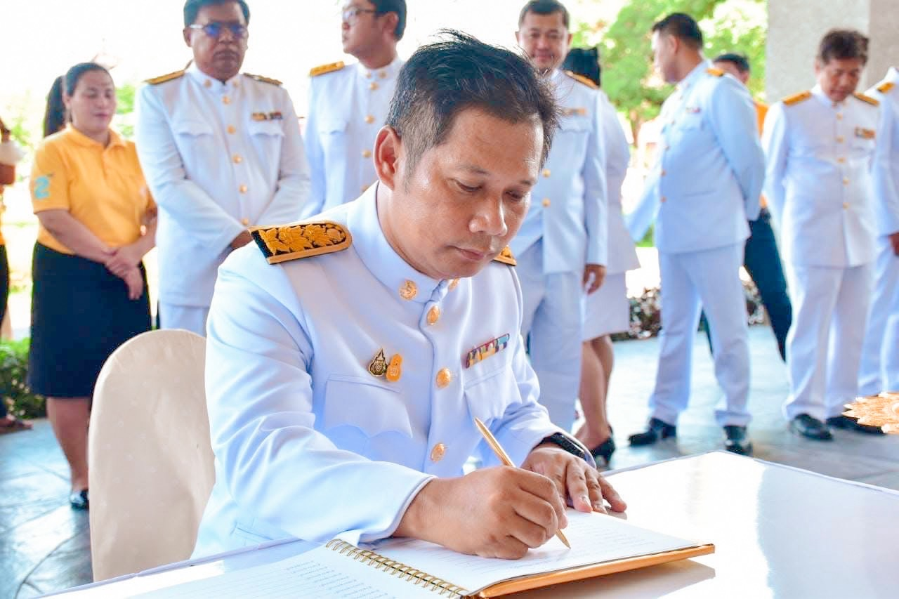
กิจกรรมสุจริต
กิจกรรมการประกาศเจตนารมณ์ร่วมกันในการขับเคลื่อนกรมทางหลวงเป็นองค์กรคุณธรรม ประจำปีงบประมาณ พ.ศ. 2568

Slide 5
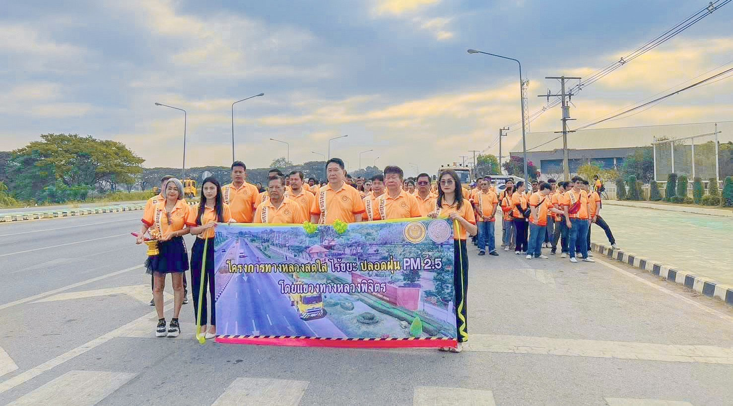
กิจกรรมจิตอาสา
กิจกรรม "โครงการทางหลวงสดใส ไร้ขยะ ปลอดฝุ่นPM ๒.๕

Slide 6
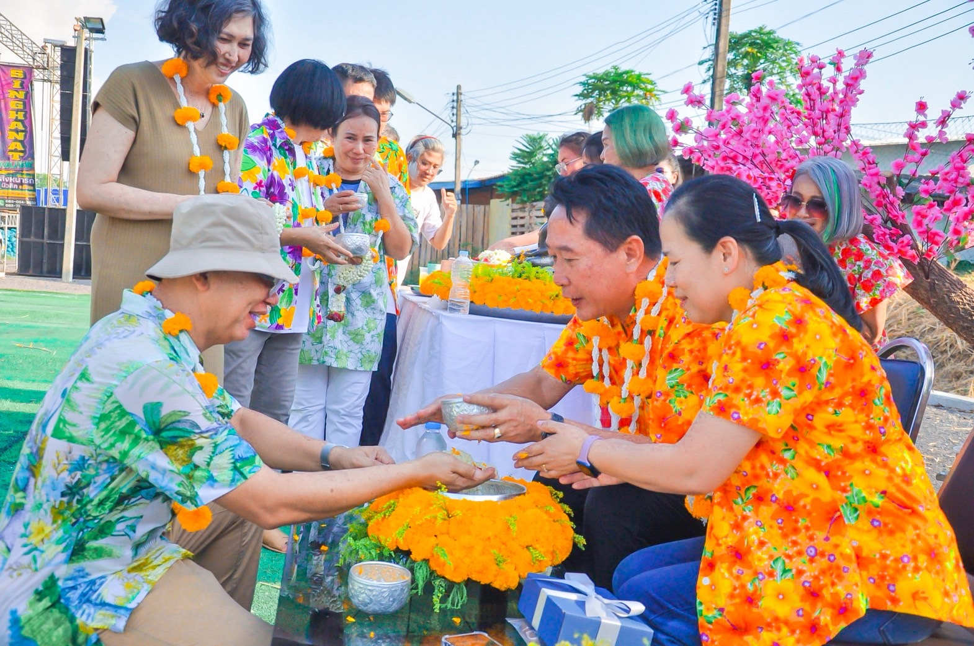
กิจกรรมกตัญญู
กิจกรรมร่วมสรงน้ำพระพุทธรูปและรดน้ำขอพรผู้บริหารเนื่องใน
วันสงกรานต์ประจำปี 2568

